Slide 1

Projet professionnel
FuzeScrum

Slide 2
Sommaire
01. Le Contexte
02. Le Projet
03. L’Infrastructure
04. Les Outils
05. Annexes

Slide 3
01. Le Contexte

Slide 4
Présentation de l’équipe
FuzeScrum

Slide 5
Le besoin
Enoncé fonctionnel du besoin
Mettre en relation les salariés au sein d'une même entreprise pour leur permettre de progresser professionnellement.

Slide 6
Le besoin
Valider le besoin
A qui le produit rend-il service ? Sur quoi agit-il ?
Quelles sont les origines du besoin ?
Le besoin peut-il évoluer ?

Slide 7
02. Le Projet - MentorApp

Slide 8

Objectifs du projet

Slide 9


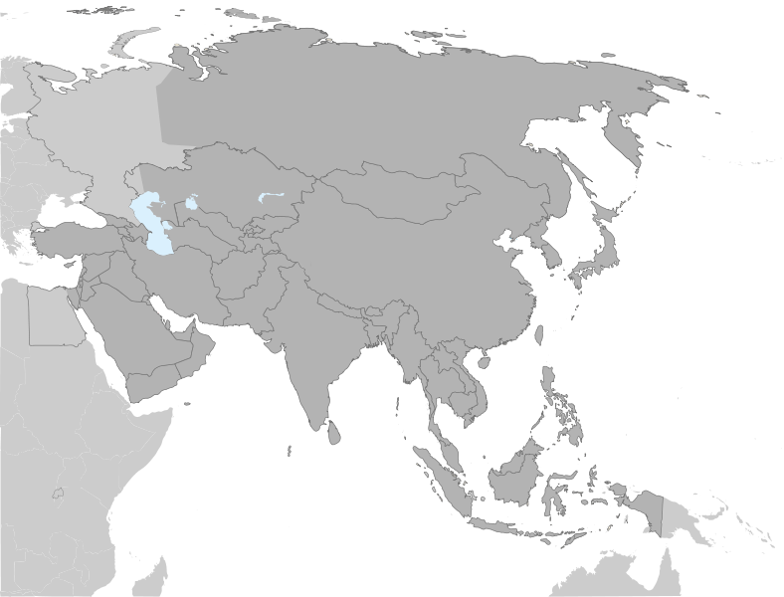
Périmètres
Périmètre géographique

Slide 10

Périmètres
Périmètre fonctionnel

Slide 11


Langues

Slide 12
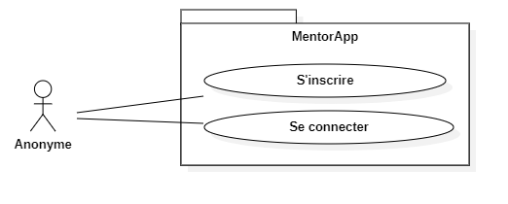
Les fonctionnalités
Cas d’utilisations

Slide 13
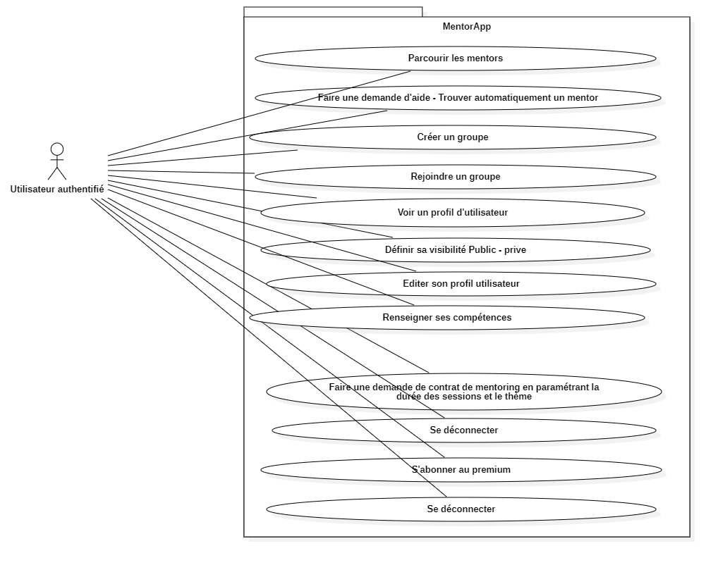
Les fonctionnalités
Cas d’utilisations

Slide 14
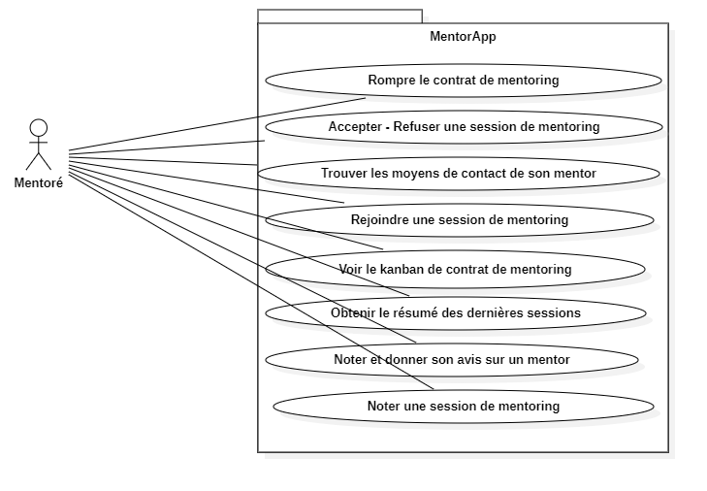
Les fonctionnalités
Cas d’utilisations

Slide 15
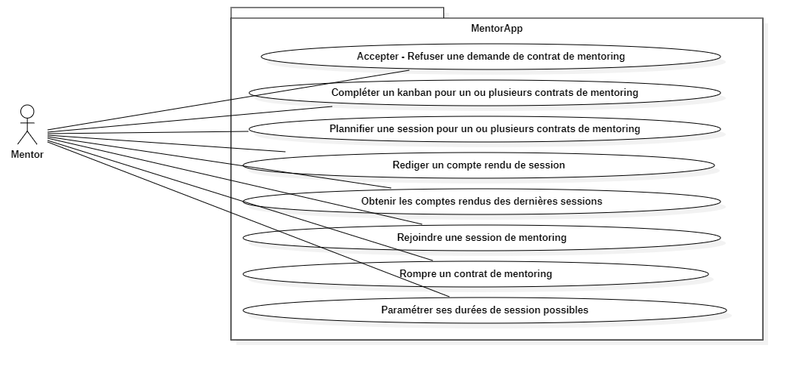
Les fonctionnalités
Cas d’utilisations

Slide 16
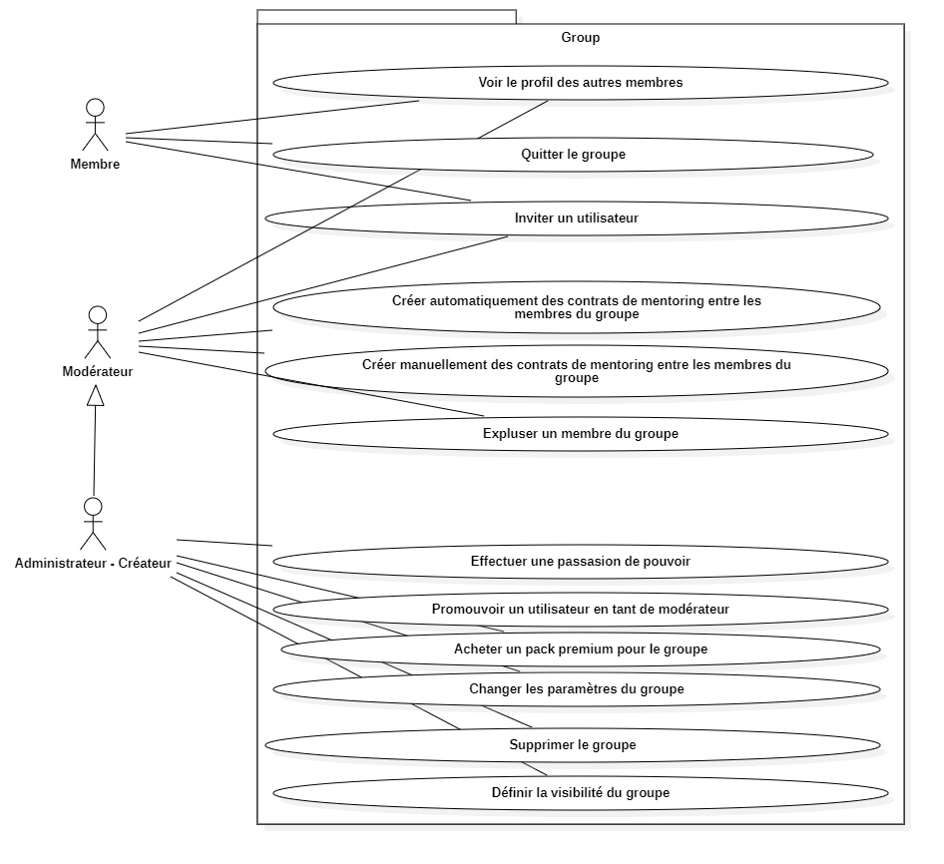
Les fonctionnalités
Cas d’utilisations

Slide 17
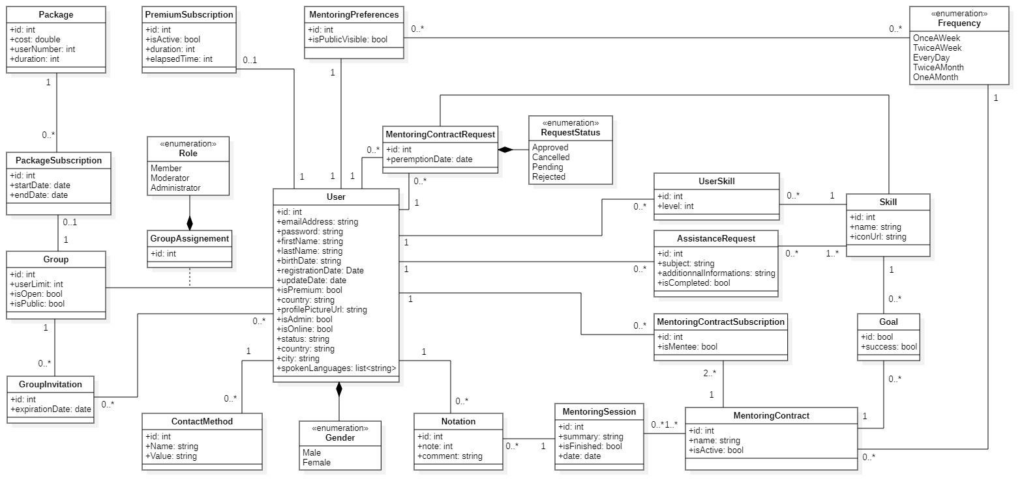
Les fonctionnalités
Diagramme de classe

Slide 18

La maquette
Page d’accueil

Slide 19
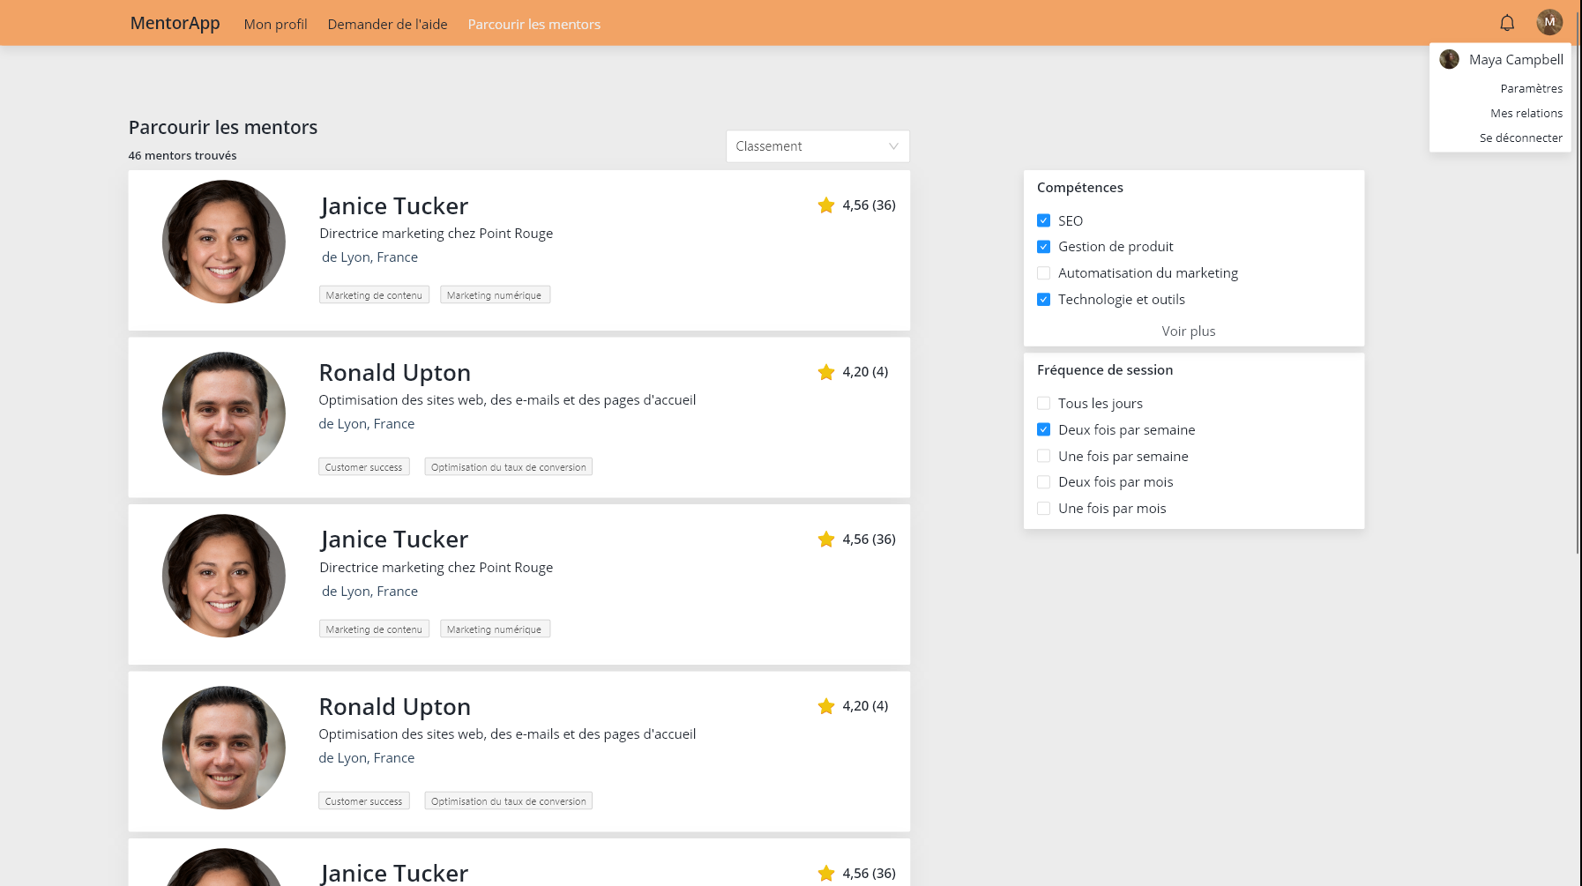
La maquette
Page « Parcourir les mentors »

Slide 20

La maquette
Page d’un profil

Slide 21
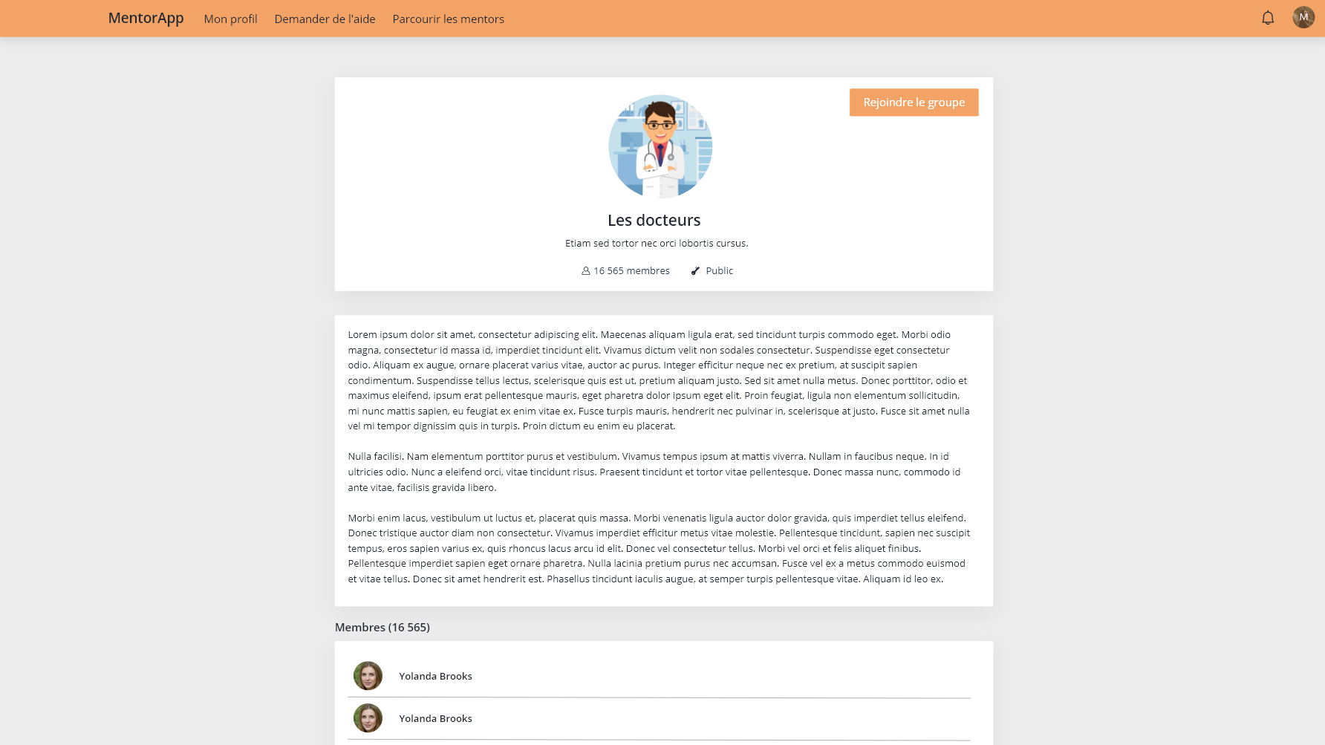
La maquette
Page groupe – Non membre

Slide 22
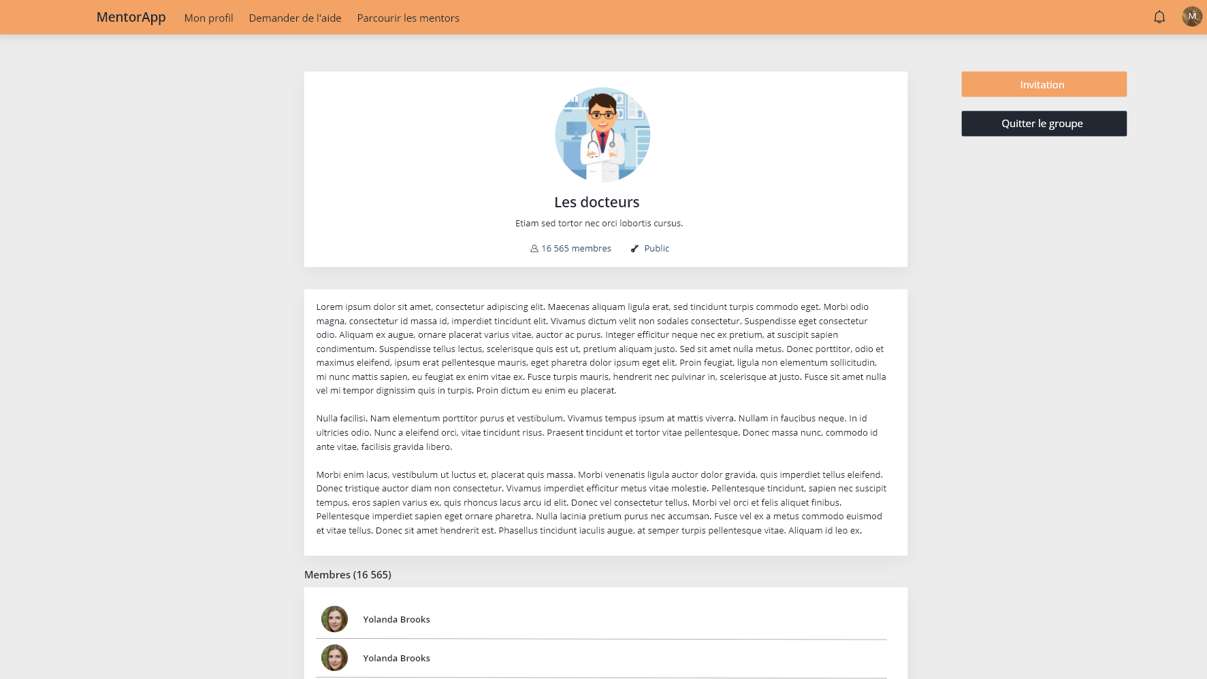
La maquette
Page groupe - Membre

Slide 23

La maquette
Page groupe - Modérateur

Slide 24

La maquette
Page groupe - Administrateur

Slide 25
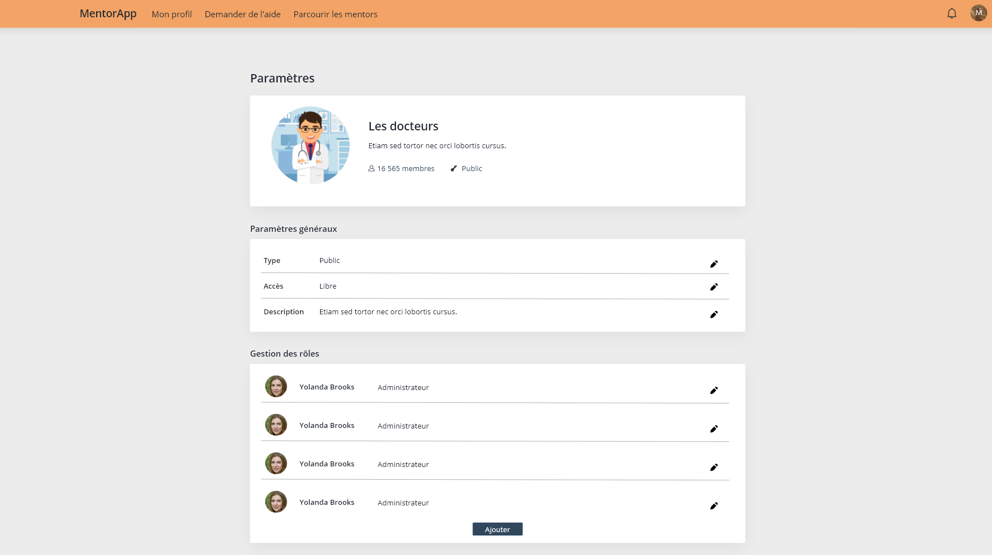
La maquette
Page paramètres d’un groupe

Slide 26
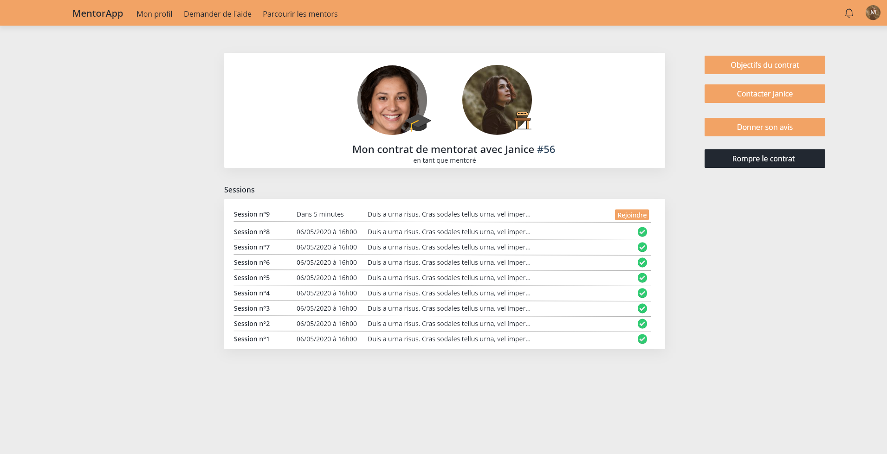
La maquette
Page contrat de mentorat – vue mentoré

Slide 27
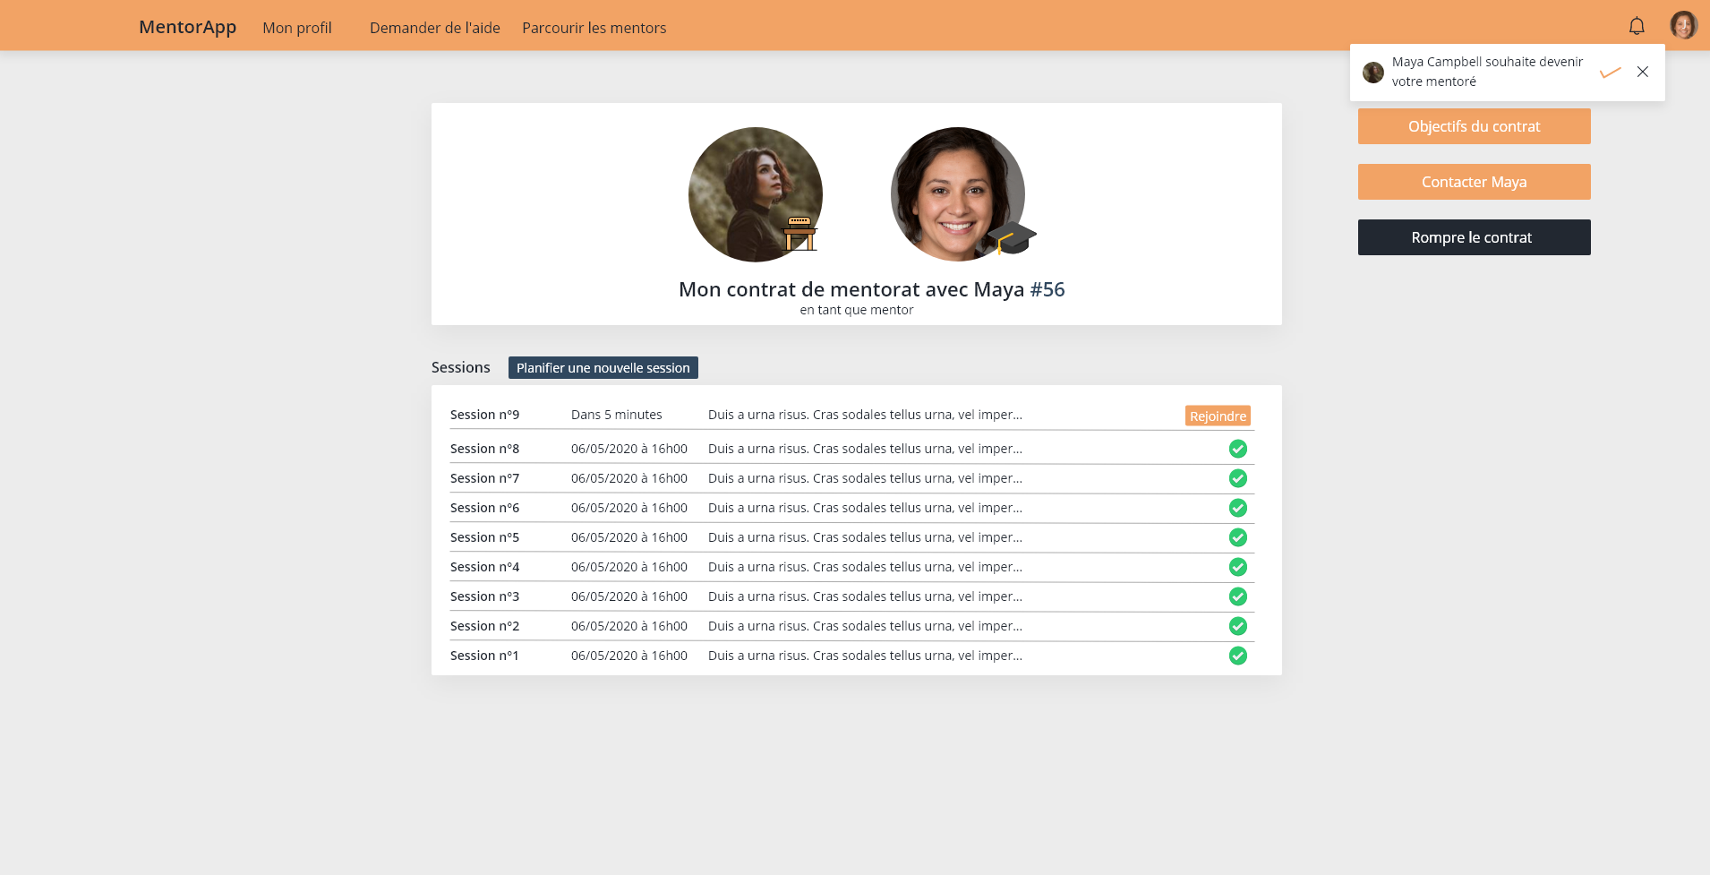
La maquette
Page contrat de mentorat – vue mentor

Slide 28


La maquette
Notification – Demande d’un contrat de mentorat
Notification – Demande organisation d’une session

Slide 29
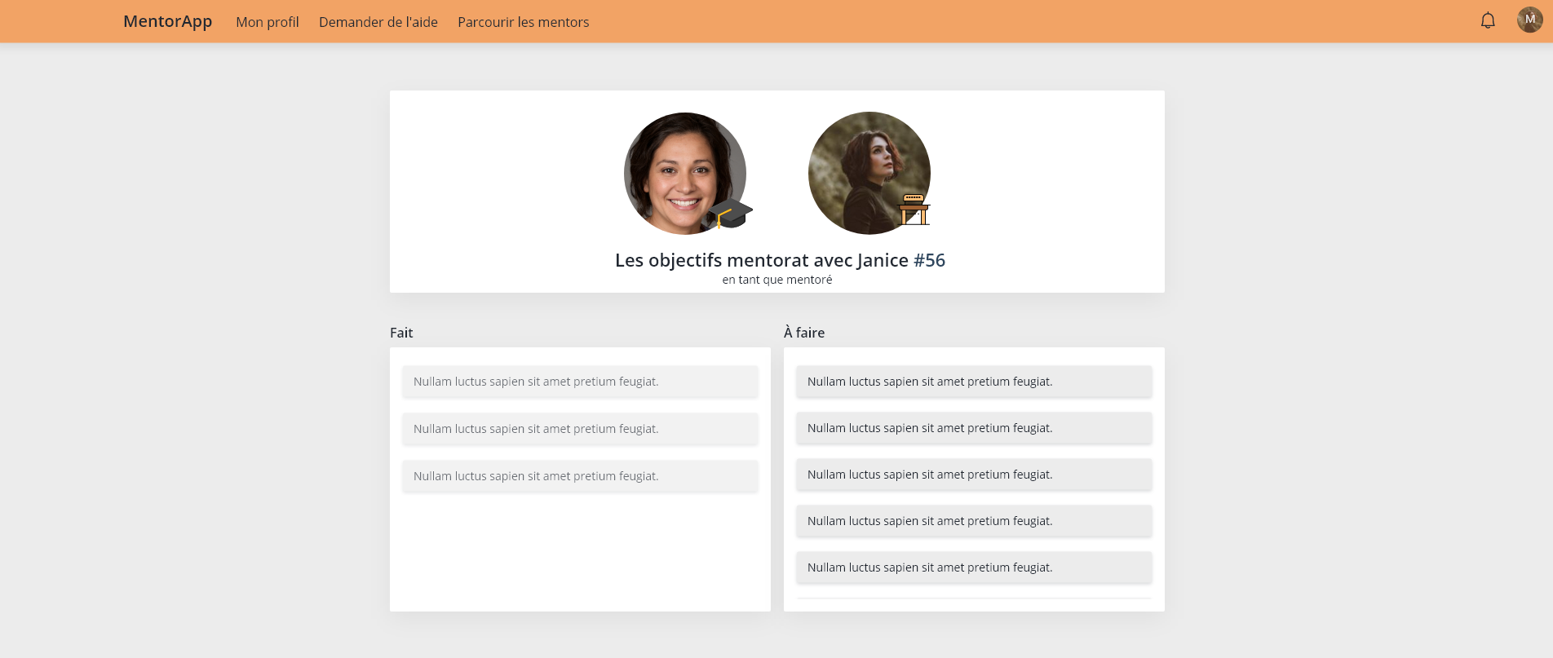
La maquette
Page les objectifs d’un contrat de mentorat – Vue mentoré

Slide 30
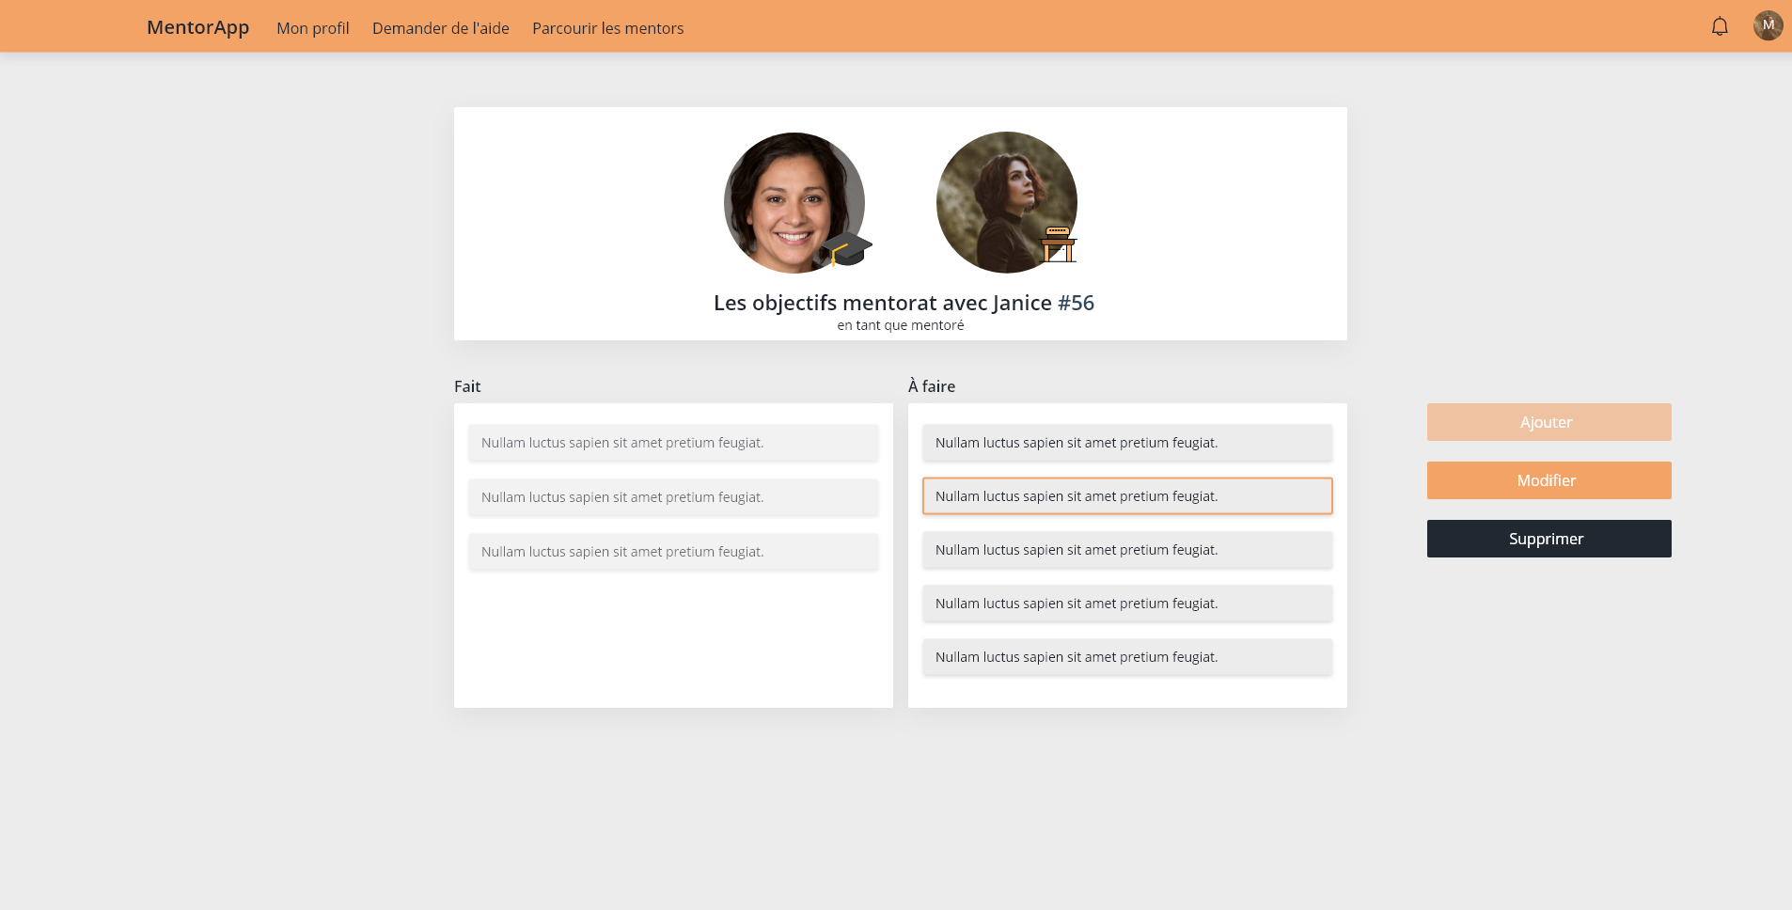
La maquette
Page les objectifs d’un contrat de mentorat – Vue mentor

Slide 31
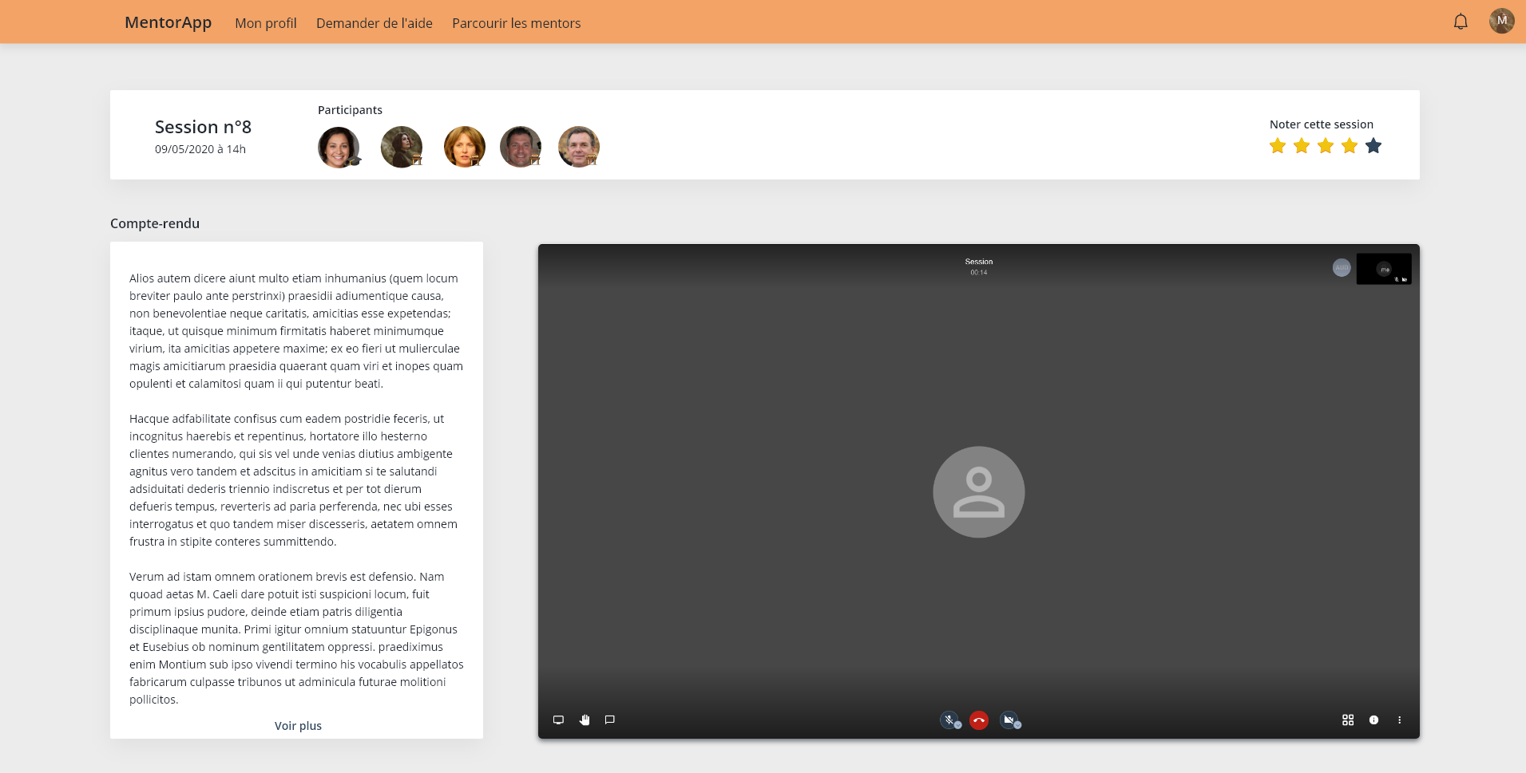
La maquette
Page session

Slide 32
03. L’infrastructure

Slide 33
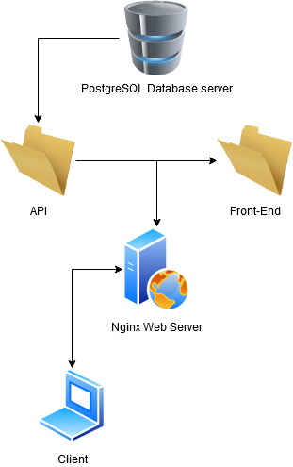
Schéma réseau
MentorApp

Slide 34
04. Les outils

Slide 35







Les outils

Slide 36




Outils de gestion

Slide 37
MERCI POUR VOTRE ATTENTION
Avez-vous des questions ?

Slide 38

Annexes

Slide 39
Diagramme de Gantt

Slide 40
Diagramme de Gantt

Slide 41
Diagramme des Ressources

Slide 42
Diagramme des Ressources

